Slide 1
Проект бюджета Камышевского
сельского поселения
Зимовниковского района
на 2022 год
и плановый период 2023-2024 гг.

Slide 2
Администрация Камышевского сельского поселения Зимовниковского района
Основа формирования проекта бюджета Камышевского сельского поселения Зимовниковского района на 2022 год и плановый период 2023 и 2024 годов
Прогноз социально-экономического развития Камышевского сельского поселения на 2022-2024 годы
(Распоряжение Администрации Камышевского сельского поселения
от 30.08.2021 № 56)
Основные направления бюджетной и налоговой политики Камышевского сельского поселения на 2022-2024 годы
(Постановление Администрации Камышевского сельского поселения
от 13.10.2020 № 110)
Муниципальные программы
Камышевского сельского поселения
Проект областного закона «Об областном бюджете на 2022 год и плановый период 2023 и 2024 годов)

Slide 3
Администрация Камышевского сельского поселения Зимовниковского района
Основные приоритеты бюджетной политики
Наращивание темпов экономического роста
Повышение качества жизни населения
Пути реализации
Обеспечение наполняемости местного бюджета собственными доходами
Эффективное управление доходами
Эффективность и приоритизация бюджетных расходов
Сбалансированность местных расходов

Slide 4
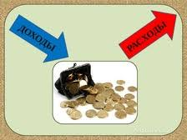
Администрация Камышевского сельского поселения Зимовниковского района
Бюджет - форма образования и расходования фонда денежных средств, предназначенных для финансового обеспечения задач и функций сельского поселения
Это поступающие в бюджет денежных средства (налоги юридических и физических лиц, штрафы, административные платежи и сборы
Это направляемые из бюджета денежных средства (финансовое обеспечение муниципальных учреждений, ЖКХ)
Если расходная часть бюджета превышает доходную, то бюджет формируется с дефицитом
Превышение доходов над расходами образует положительный остаток бюджета (профицит)

Slide 5
Основные характеристики
местного бюджета
на 2022-2024 гг.
Показатель | Проект бюджетных назначений на 2022 год | Проект бюджетных назначений на 2023 год | Проект бюджетных назначений на 2024 год
I. Доходы, всего | 12 541,7 | 12 654,1 | 12 634,1
Безвозмездные поступления | 105,3 | 109,3 | 0,2
II. Расходы, всего | 12 541,7 | 12 654,1 | 12 634,1
III. Дефицит (Профицит) | 0,0 | 0,0 | 0,0

Slide 6
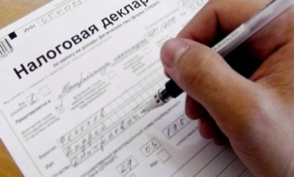
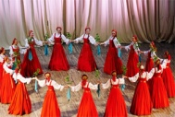
Администрация Камышевского сельского поселения Зимовниковского района
Основные параметры местного бюджета на 2022 год
Доходы бюджета: 12 541,7 тыс. рублей
Расходы бюджета: 12 541,7 тыс. рублей
Налог на доходы
физических лиц: 1 242,5
Социальная политика: 76,9
Образование: 18,5
Финансовая помощь
из областного
Бюджета: 105,3
Жилищно-коммунальное
хозяйство: 657,3
Национальная оборона : 105,1
Налоги на
совокупный
доход: 6 489,6
Культура: 5 367,2
иные доходы: 4 704,3
Иные расходы: 6 316,7

Slide 7
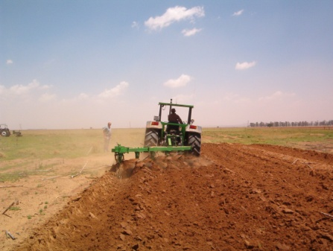
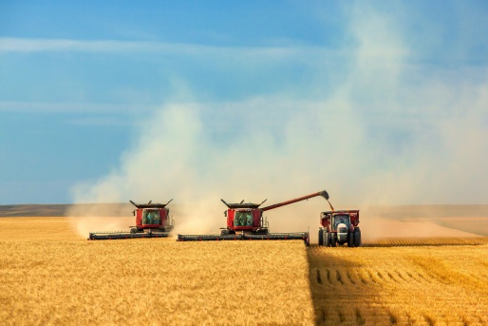
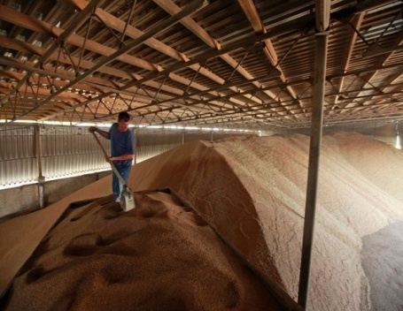
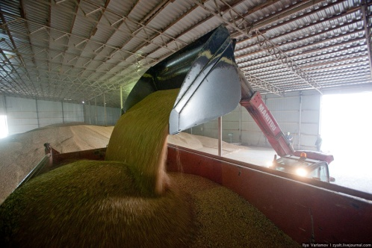
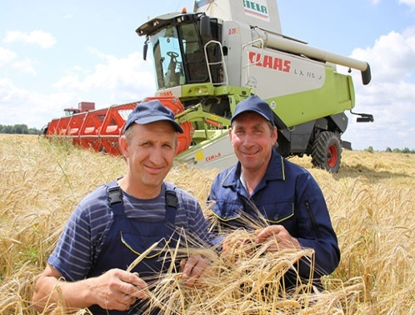
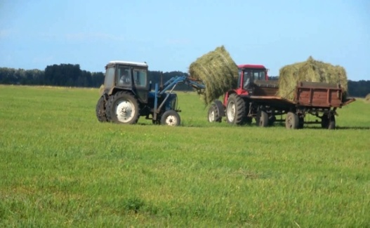
Администрация Камышевского сельского поселения Зимовниковского района
Крупнейшие налогоплательщики
Камышевского сельского поселения
ООО «Целинный»
ООО «Буденновский»
ООО «ПКЗ Агро»

Slide 8
Администрация Камышевского сельского поселения Зимовниковского района

Slide 9
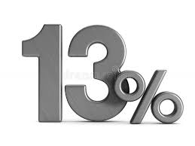
Администрация Камышевского сельского поселения Зимовниковского района
Динамика поступлений налога на доходы физических лиц в
Проекте бюджета Камышевского сельского поселения Зимовниковского района

Slide 10
Администрация Камышевского сельского поселения Зимовниковского района
Динамика поступлений налогов на совокупный доход

Slide 11
Безвозмездные поступления из областного бюджета (тыс. рублей)
Администрация Камышевского сельского поселения Зимовниковского района
наименование |  | Проект 2022 год | Проект 2023 год | Проект 2024 год
всего |  | 105,3 | 109,3 | 0,2
в том числе
Дотации |  | 0,0 | 0,0 | 0,0
Субвенции |  | 105,3 | 109,3 | 0,2
Иные межбюджетные трансферты |  | 0,0 | 0,0 | 0,0

Slide 12
Администрация Камышевского сельского поселения Зимовниковского района
Структура расходов по разделам бюджетной классификации (%)
2024 год
2023 год
2022 год

Slide 13
Администрация Камышевского сельского поселения Зимовниковского района
Расходы местного бюджета Камышевского сельского поселения Зимовниковского района в 2021 году

Slide 14
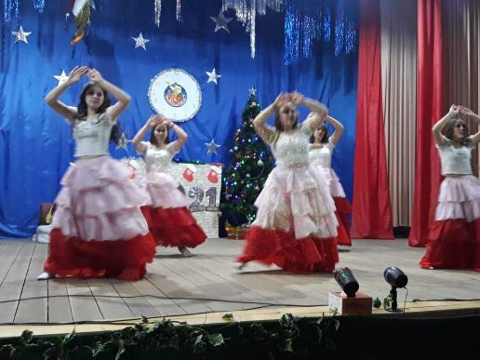
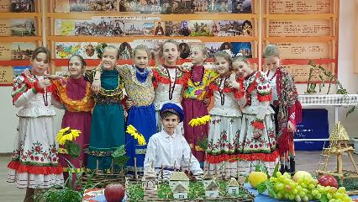
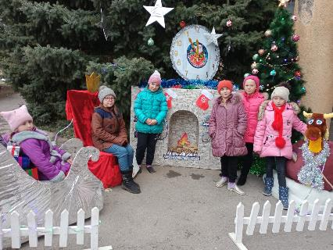
Администрация Камышевского сельского поселения Зимовниковского района
Динамика расходов местного бюджета
по разделу 08
«Культура, кинематография»

Slide 15
Администрация Камышевского сельского поселения Зимовниковского района
Программно-целевой метод планирования
бюджетных расходов
В 2022 году 98,0 % от объёма бюджетных ассигнований в Камышевском сельском поселении направлено на реализацию муниципальных программ

Slide 16
Доля муниципальных программ в общем объёме расходов, запланированных на реализацию муниципальных программ Камышевского сельского поселения в 2022 году
Управление муниципальными финансами и создание условий для эффективного управления муниципальными финансами Зимовниковского района
5 625,7 тыс. руб. (45,8 %)
Обеспечение качественными жилищно-коммунальными услугами населения
657,3 тыс.руб. (5,3 %)
164,7 тыс. руб. (1,7 %)
Развитие культуры в Камышевском сельском поселении
5 367,2 тыс.руб. (43,7 %)
Муниципальная политика
171,4 тыс. руб. (1,4 %)
Защита населения и территории от чрезвычайных ситуаций, обеспечение пожарной безопасности
75,0 тыс.руб. (75,0 %)
Развитие физической культуры
300,0 тыс. руб. (2,4 %)
Экономическое развитие и инновационная экономика 1,0 тыс. руб. (0,0 %)
Управление муниципальным имуществом
95,8 тыс. руб. (0,8 %)

Slide 17
Администрация Камышевского сельского поселения Зимовниковского района
Расходы бюджета Камышевского сельского поселения Зимовниковского района, формируемые в рамках муниципальных программ Камышевского сельского поселения, и непрограммные расходы
2022 год
2023 год
2024 год
98,0 %
95,5 %
93,9 %
12 293,4
Тыс.руб.
12 088,2
Тыс.руб.
11 859,2
Тыс.руб.
248,3
Тыс.руб.
565,9
Тыс.руб.
774,9
Тыс.руб.
расходы бюджета Камышевского сельского поселения
Зимовниковского района, формируемые в рамках муниципальных программ Зимовниковского района
- непрограммные расходы бюджета Камышевского сельского поселения Зимовниковского района

Slide 18
Администрация Камышевского сельского поселения Зимовниковского района
Расходы бюджета предусмотрены на основе проектов планов закупок муниципальных заказчиков в рамках реализации Федерального закона от 05.04.2013 №44-ФЗ
Формирование Заказчиком проекта плана закупок
Утверждение плана финансово-хозяйственной деятельности
Согласование плана закупок с Учредителем (ГРБС)
Согласование проекта плана закупок с Учредителем (ГРБС)
Доведение лимитов бюджетных обязательств до ГРБС
Согласование плана закупок
Отражение финансовых показателей в бюджетных заявках с учетом обоснований бюджетных ассигнований закупок
Контроль плана закупок на соответствие финансовому обеспечению
Утверждение плана закупок

Slide 19
Администрация Камышевского сельского поселения Зимовниковского района
Спасибо за внимание!

